Slide 1
Проектное задание «ПАМЯТИ ПАВШИХ БУДЕМ ДОСТОЙНЫ!»
МДОУ «Детский сад комбинированного вида № 31»

Slide 2
Цели и задачи
Цель: Повысить уровень знаний об истории страны, о событиях Великой Отечественной Войны, нравственно-патриотическое воспитание детей.
Задачи:
Познакомить дошкольников с историческими фактами военных лет, доступных детям и вызывающих у них эмоциональные переживания;
Познакомить с произведениями художественной литературы и с музыкой военных лет;
Воспитывать нравственно-патриотические чувства у дошкольников через совместные мероприятия с участием детей, родителей и педагогов.

Slide 3
Методы проекта:
- экскурсии
- рассматривание фотографий и иллюстраций
- чтение художественной литературы
- беседа
- художественное творчество
- спортивный праздник

Slide 4
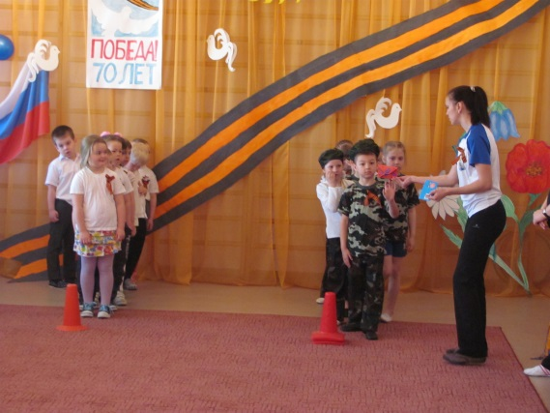
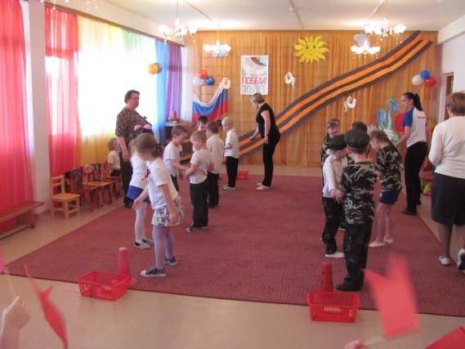
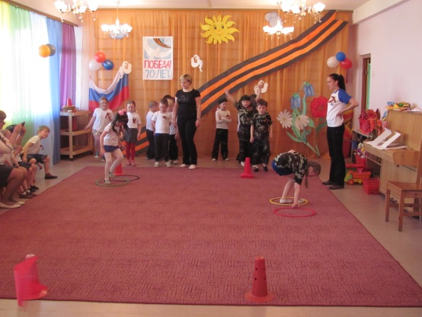
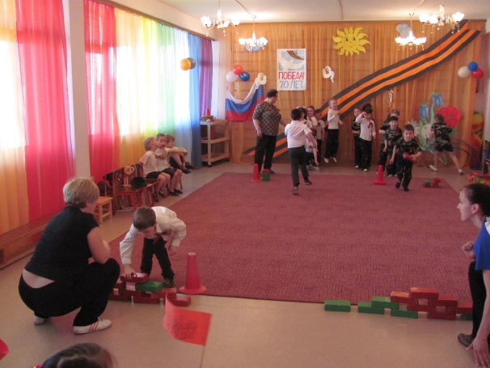
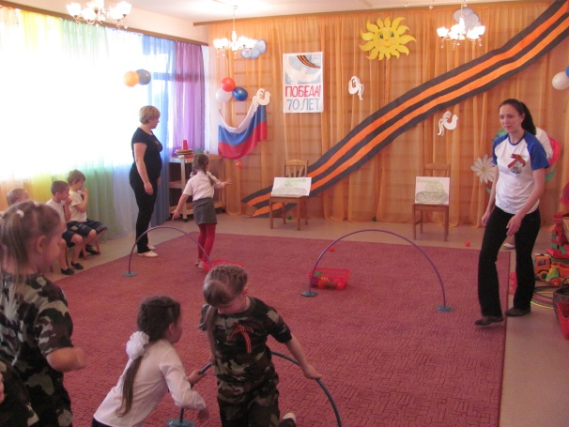
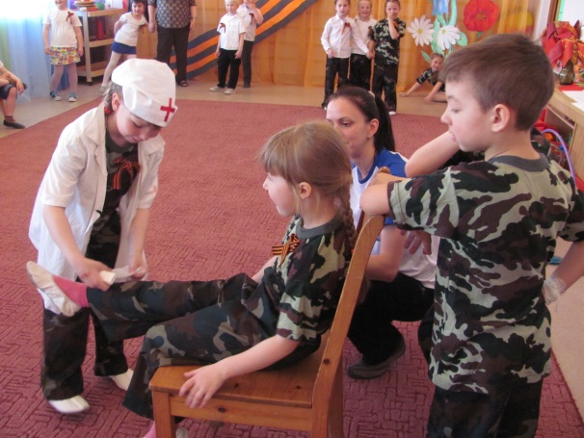
Спортивный праздник «Вперед к Победе!»
«Секретное донесение»
«Ловкие сапёры»
«Переправа»
«Крепость»
«Сбей вражеский танк»
«Помоги раненому бойцу»

Slide 5
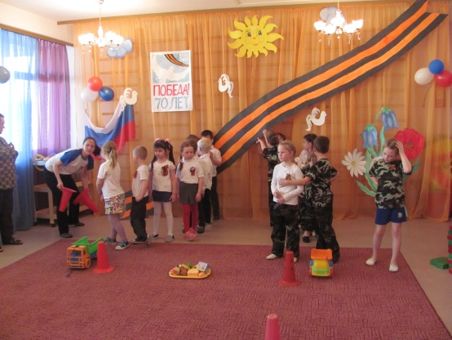
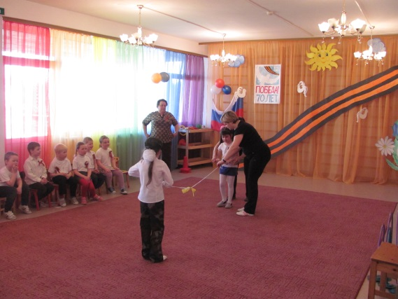
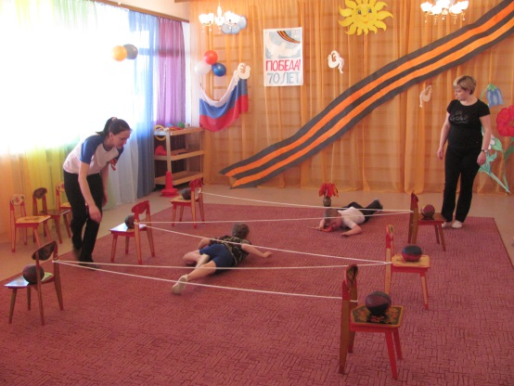
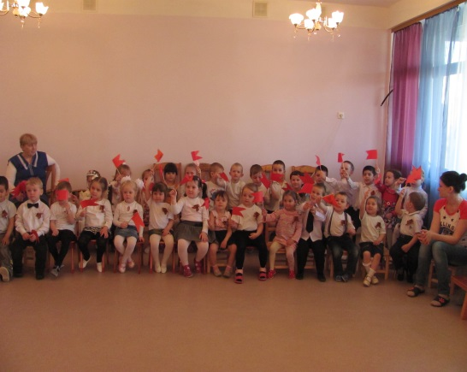
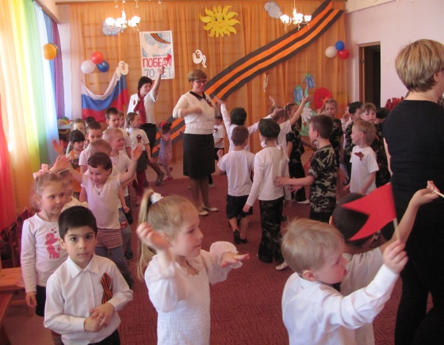
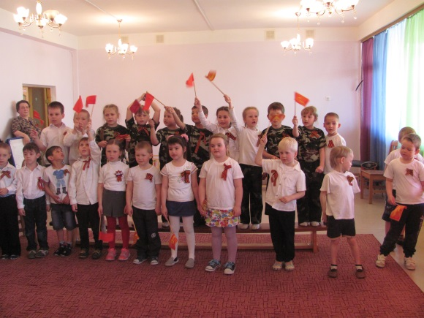
Спортивный праздник «Вперед к Победе»
«Полевая кухня»
«Связисты»
«Марш-бросок»
Маленькие зрители
Ура! Победа!

Slide 6
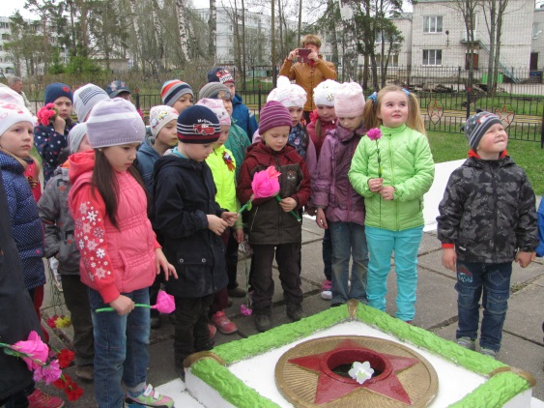
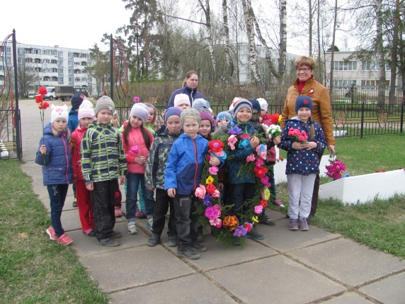
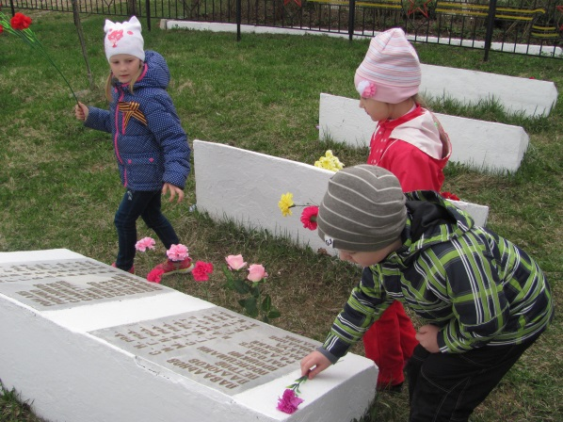
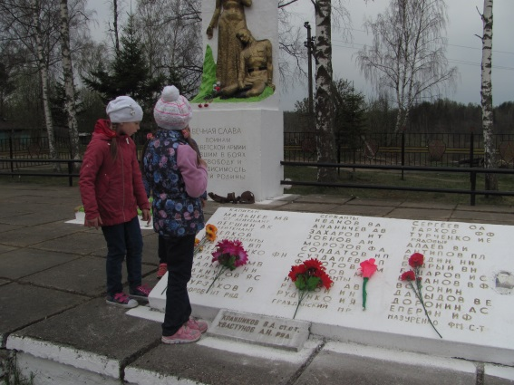
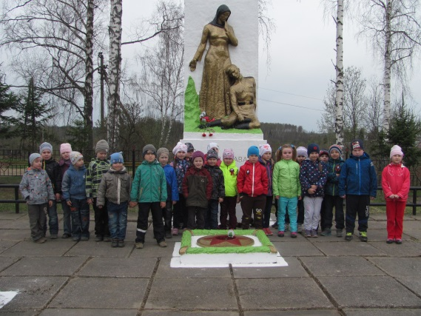
Возложение «венка памяти» на Братском захоронении МО Сосновское сельское поселение

Slide 7
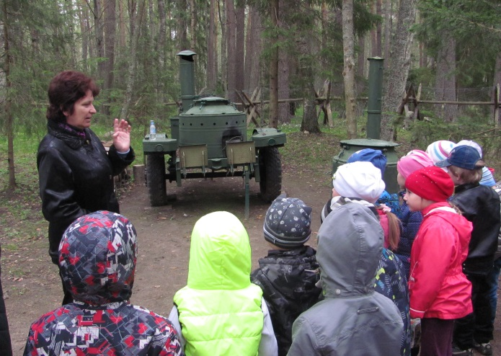
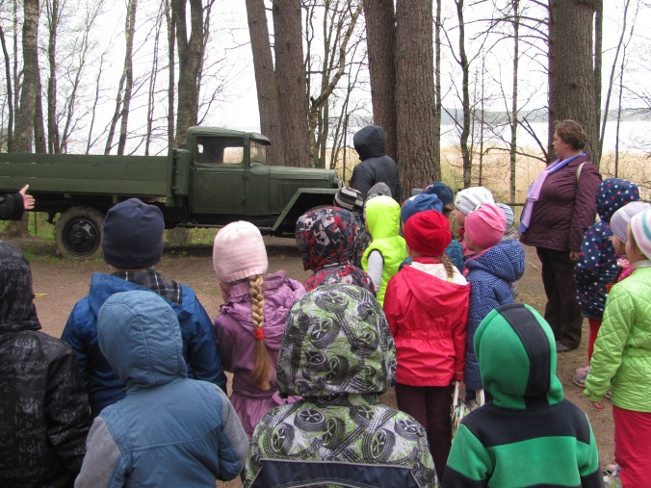
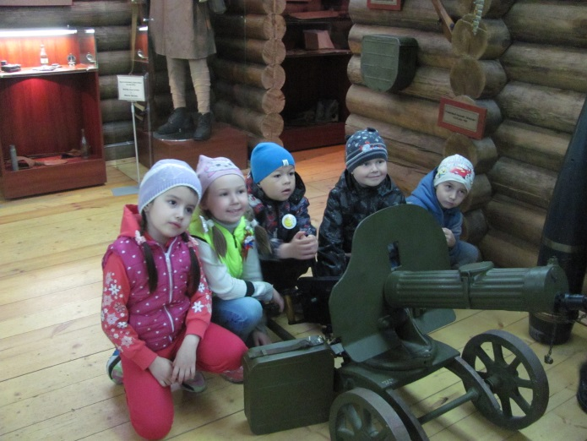
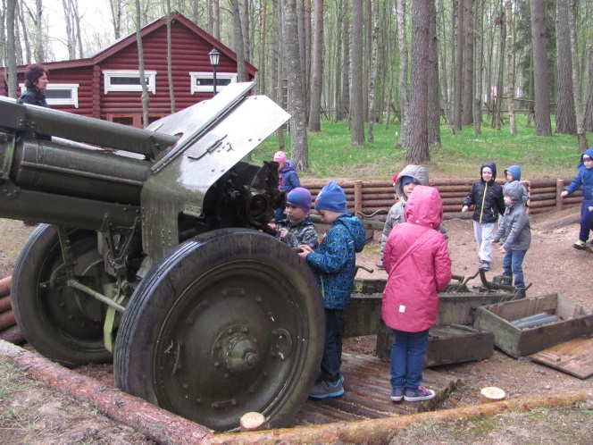
Экскурсия в военно-патриотический музей
Загородного клуба «Дача» Приозерский район

Slide 8
Основной упор в проекте был сделан на работу с родителями и воспитание у детей чувства патриотизма, гордости за свою Родину. Мы понимали, что для того, чтобы великие события давних лет стали ближе и понятнее, надо очень ярко представить их, как бы пережить. Для этого в проект были включены экскурсия в военно-патриотический музей, организован спортивный праздник, дети возложили «венок памяти» на Братском захоронении МО Сосновское сельское поселение.

